Slide 1
PENYALAHGUNAAN OBAT
Pertemuan 14
Dra. Retno Budi Setyowati, MSi

Slide 2
KECANDUAN /ADIKSI
Berasal dari bahasa Latin : addicere = menghukum
Berarti orang yang kecanduan obat → menjalani hukuman, diperbudak oleh desakan ketergantungan obatnya.
Awalnya obat-obat adiktif berasal dari tumbuh-tumbuhan dan hewan yang mencegah infeksi, mendorong penyembuhan, mengurangi rasa nyeri atau membantu tidur lelap di malam hari.
Namun ditemukan juga jenis obat-obatan rekreasional

Slide 3
Obat-obatan rekreasional
Banyak obat adiktif sebenarnya merupakan racun yang berperan untuk melindungi tumbuhan dari hewan (serangga) yang memakannya.
Obat rekreasional yang paling universal adalah etil alkohol (minuman beralkohol).
Getah poppy (opium) → opiat (heroin, morfin dll)
Rokok kanabis (mariyuana/ganja)
Daun koka (coccaine)
Biji kopi
Rokok tembakau (Nikotin)

Slide 4
Obat-obatan adiktif dan tempat kerjanya
Obat | Tempat kerja
Etil alkohol | Reseptor NMDA (antagonis tidak langsung) Reseptor GABAA (agonis tidak langsung)
Barbiturat | Reseptor GABAA (agonis tidak langsung)
Benzodiazepin (penenang) | Reseptor GABAA (agonis tidak langsung)
Kanabis (mariyuana) | Reseptor kanabinoid CB1 (agonis)
Nikotin | Reseptor Ach nikotinik (agonis)
Opiat (heroin, morfin, dll) | Reseptor opiat µ dan δ (agonis)
Fensiklidin (PCP dan ketamin | Reseptor NMDA (antagonis tidak langsung)
Kokain | Memblokir reuptake Dopamin (dan serotonin dan norepinefrin)
Amfetamin dan metamfetamin | Pelepasan dopamin (dengan membalikan kerja transporter dopamin)

Slide 5
EFEK PENGUATAN POSITIF
Penguatan positif terjadi ketika suatu perilaku yang secara teratur diikuti oleh stimulus apetitif yang akan didekati oleh organisme.
Efektifitas stimulus penguat paling besar terjadi segera setelah adanya respon
Penguatan yang memberikan perubahan mendadak dan sangat cepat efeknya di otak akan memberikan penguatan positif yang lebih kuat daripada yang efeknya lambat.
Efek penguatan zat adiktif jangka pendek dapat mengalahkan kesadaran akan efek merugikan jangka panjang .
Kemampuan mengingat perilaku yang menimbulkan eforia akan memberikan penguatan perilaku.
https://www.youtube.com/watch?v=4t1EsfhPBTk

Slide 6
Mekanisme neuron pada penguatan positif
Pelepasan dopamin di nukleus akumben (NAC) merupakan kondisi yang dibutuhkan dalam penguatan positif pada obat-obatan adiktif seperti amfetamin, kokain, opiat, nikotin, alkohol, PCP dan kanabis.
Perubahan neuron dimulai di neuron dopaminergic tegmental ventral (VTA) dan NAC lalu melibatkan striatum dorsal yang berperan dalam pengkondisian instrumental.
Penghambat di korteks prefrontal mendorong resistensi terhadap kecanduan
Oreksin dan MCH (hormon pengkonsentrasi melanin) berperan sebagai pemantapan kecanduan.

Slide 7
EFEK PENGUATAN NEGATIF
Perilaku yang menghilangkan atau mengurangi stimulus yang menimbulkan aversif akan diperkuat → fenomena penguatan negatif.
Penguatan negatif berbeda dengan hukuman.
Penguat negatif adalah adanya respon yang dapat mengakhiri / mengurangi stimulus yang tidak menyenangkan sedangkan hukuman,respon yang terjadi harus memunculkan kejadian yang tidak menyenangkan.
Penguatan negatif dapat terjadi ketika seseorang mengalami efek-efek ketagihan yang tidak menyenangkan, namun segera hilang setelah menggunakan obat.
Contoh ketagihan heroin dapat menimbulkan disforia, keram perut, diare dan agitasi sehingga pengguna harus menggunakan heroin dengan dosis yang lebih tinggi lagi

Slide 8
KEINGINAN DAN KEKAMBUHAN
Keinginan dapat terjadi setelah pecandu berhenti menggunakan obat dalam jangka waktu lama sehingga tidak dapat dijelaskan sepenuhnya oleh gejala-gejala ketagihan.
Mantan pecandu dapat mengalami keinginan hebat yang menyebabkan relapse (kambuh).
Contoh : seorang mantan pecandu tiba-tiba memiliki keinginan yang hebat setelah melihat poster gambar suntikan, sendok, tumpukan serbuk putih dll.
Penyalah gunaan obat jangka panjang akan merusak area prefrontal sehingga dapat mengganggu penilaian dan kemampuan menghambat perilaku yang tidak pantas

Slide 9
Korteks prefrontal ventromedial (vm PFC) berperan penting pada respon pemusnahan (penghambatan) dan korteks singulata anterior dorsal (dACC) berperan untuk memfasilitasi dalam pemantapan kembali.
Penyalahguna obat jangka panjang akan menunjukkan abnormalitas wilayah korteks prafrontal (5-11% pada pengguna kokain kronis), penurunan volume korteks singulata & korteks limbik (pengguna metamfetamin), penurunan aktivasiPFC dorsomedial (perokok berat, penjudi patologis)
Komorbiditas skizofrenia dan penyalahgunaan obat: 50% orang dengan skizofrenia memiliki gangguan penyalahgunaan obat, 70-90% mengalami ketergantungan nikotin.
Abnormalitas PFC mungkin merupakan faktor yang sama dalam Skizofrenia (gejala negatif, kognitif akibat hypofrontalitas) dan penyalahgunaan obat.
Persentase pecandu obat yang mengalami Skizofrenia lebih besar daripada populasi umum

Slide 10
Tautan penting antara pengalaman pembuat stress dan keinginan akan obat
Hipotalamus
& Midbrain
CRH / CRF
VTA
Hipofisis
ACTH
Korteks adrenal
Glukokortikoid
Kortisol
Infusi CRH ke VTA → kekambuhan
Infusi antagonis reseptor CRH mencegah pemantapan kembali

Slide 11
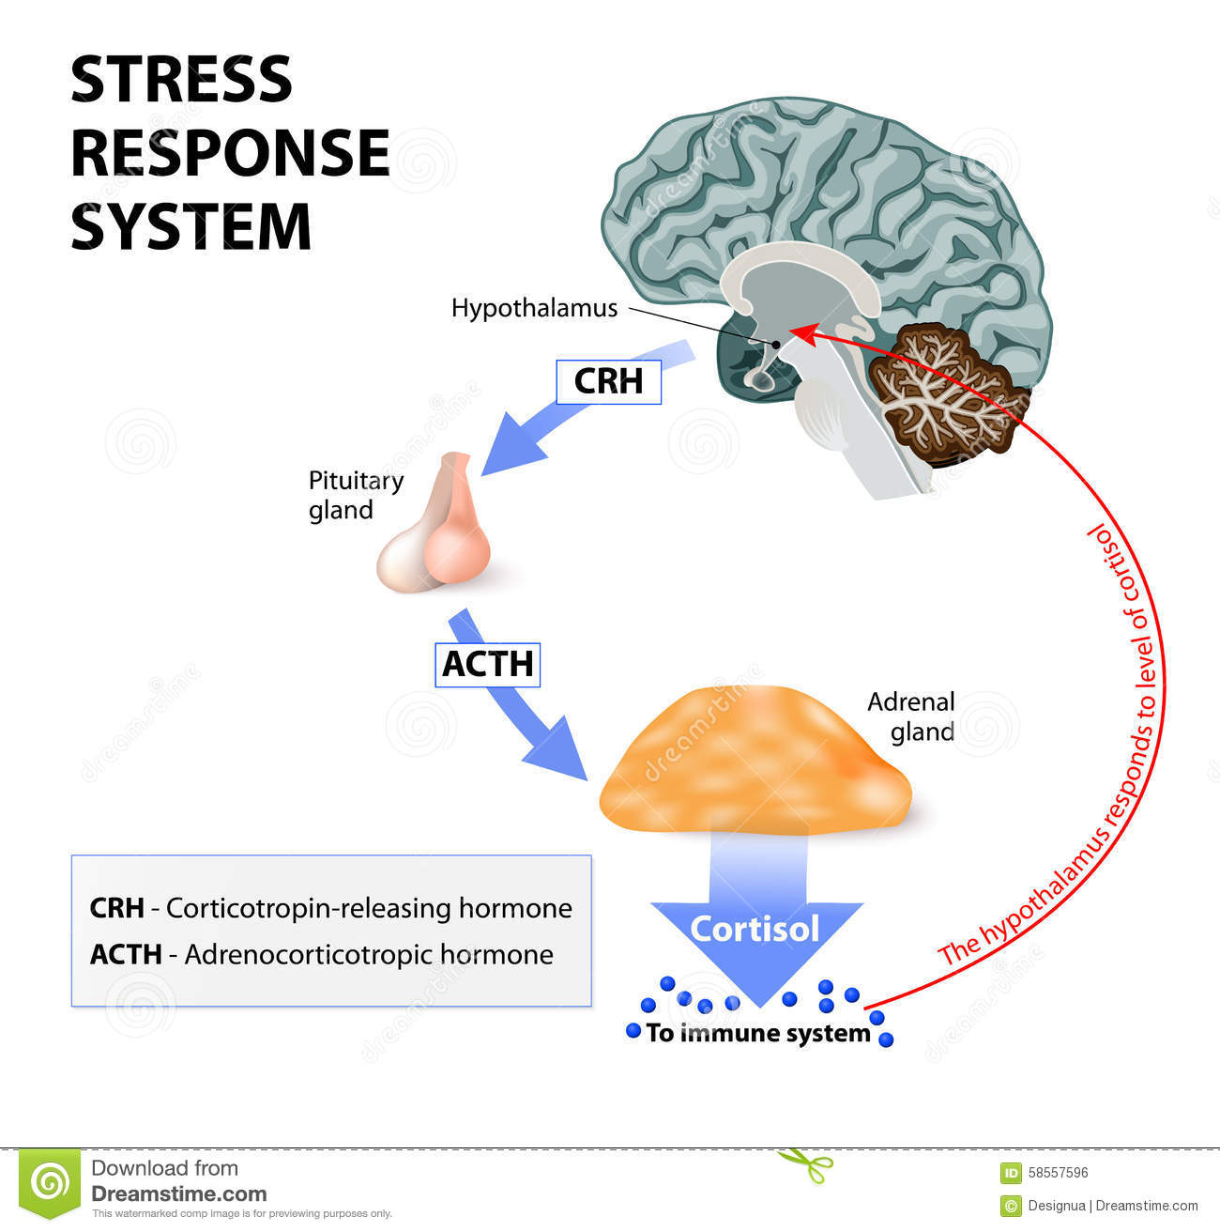
Medulla adrenal : epinefrin & norepinefrin

Slide 12
Psikoneuroimunologi
→ cabang neurosains yang meliputi interaksi antara stimuli lingkungan, sistem saraf dan sistem kekebalan
Sistem kekebalan tubuh diperoleh dari sel darah putih, reaksi kekebalan dimediasi oleh antibodi (β-limfosit, imunoglobulin, T-limfosit) melalui komunikasi oleh sitokin yang menstimulasi pembelahan. Tingginya glukokortikoid pada penderita stess dapat mengganggu kerja sitokin.
Stress dapat meningkatkan kecenderungan meningkatnya penyakit menular seperti infeksi

Slide 13
Obat-obatan yang sering disalah gunakan
Ragam obat-obatan : Alkohol, barbiturat, opiat, tembakau, amfetamin, kokain, kanabis halusinogen (LSD,CP, lem, bensin, eter, dan oksida nitrat)
Kafein : adiktif tetapi tidak memabukan dan tidak mengganggu produktifitas
Halusinogen : LSD mengubah benak, menakutkan namun tidak menyebabkan kecanduan

Slide 14
OPIAT
Poppy opium → HEROIN
Akibatnya :
perilaku kriminal
terjadi toleransi obat
hepatitis-AIDS akibat suntik
pada ibu hamil bayinya akan kecanduan juga
Kematian, ketidak seragaman kualitas heroin → over dosis

Slide 15
Dasar neuron efek-efek penguat
Reseptor opiat di segmen VTA dan NACberperan dalam efek-efek penguat opiat
Ada 3 tipe reseptor penguat opiat µ (mu) dan δ (delta) bertanggung jawab dalam pnguatan dan analgesia sedangkan κ (kappa) menimbulkan efek-efek aversif
Stimulus penguat menyebabkan dilepaskannya DA oleh NAC.
Penyuntikan opiat ke kedua ujung sistem dopaminergik mesolimbik bersifat menguatkan.
Pelepasan opioid endogen berperan dalam penguatan sejumlah obat-obatan adiktif.
Naloxon merupakan obat yang dapat memblokir reseptor opiat akan mengurangi efek penguat alkohol

Slide 16
Dasar neuron dari toleransi dan ketagihan
Ketagihan yang didorong antagonis
→ ketagihan (putus obat) mendadak dari pemberian obat jangka panjang akibat dihentikannya penggunaan obat itu dan diberikannya obat antagonis.
penyuntikan naloxon ke dalam amigdala menimbulkan sindroma ketagihan yang lemah
Lokus koeruleus dan materi kelabu periakuaduktal berperan dalam memproduksi gejala ketagihan.
Lesi lokus koeruleus mengurangi keparahan gejala ketagihan obat antagonis.

Slide 17
OBAT-OBATAN STIMULAN : kokain dan amfetamin
Keduanya bertindak sebagai agonis DA
Cara kerja kokain berikatan dan mendeaktifasi protein-protein transporter DA sehingga memblokir reuptake DA setelah dilepaskan oleh kenop-kenop ujung.
Cara kerja amfetamin menghambat reuptake DA, yang secara langsung merangsang DA dari kenop ujung.
Metamfetamin sekerabat dengan amfetamin namun lebih kuat.
Crack (kokain freebase), sejenis kokain yang sangat kuat, diisap asapnya mencapai paru-paru dan otak secara cepat. Crack penguat paling efektif.

Slide 18
KOKAIN
Ciri pengguna kokain : eforik, aktif dan banyak bicara, merasa penuh daya dan waspada.
Penyuntikan intravena kokain dan amfetamin meningkatkan DA di NAC
Efek mengkhawatirkan kokain dan amfetamin: munculnya perilaku psikosis seperti halusinasi, delusi persekusi yang merupakan gejala yang sama dengan Skizofrenia paranoid.
Mantan penyalahguna metamfetamin menunjukan penurunan transporter DA di nukleus caudata dan putamen. Beresiko terserang parkinson. Metamfetamin memicu kematian neuron melalui apoptosis di korteks serebrum, striatum dan hipokampus.

Slide 19
NIKOTIN
Obat yang sangat adiktif .
Nikotin menstimulasi pelepasan dopaninergik mesolimbik dan penyuntikan nikotin diarea VTA bersifat memperkuat.
Reseptor kanabinoid CB1 juga memperkuat nikotin
Nikotin dari merokok merangsang reseptor Ach nikotinik dan mendesenitisasi jumlah reseptor nikotinik meningkat.
Berhenti merokok setelah penggunaan jangka panjang menyebabkangejala-gejala ketagihan seperti cemas, gelisah, insomnia dan tidak mampu berkonsentrasi
Perokok yang mengalami kerusakan insula dapat berhenti merokok dengan mudah, segera tanpa relaps dan tanpa dorongan ingin merokok lagi namun adapula yang berhenti merokok dan masih merasakan dorongan untuk merokok

Slide 20
Berhenti merokok kerap membuat orang makan berlebihan dan kenaikan BB. Nikotin menghambat neuron-neuron MCH dan ketika berhenti merokok neuron-neuron MCH akan dilepaskan sehingga meningkatkan nafsu makan
Nikotinmeningkatkan pelepasan oreksin, bila reseptor oreksin ke dalam insula diblokir mengurangi respon terhadap nikotin
Sirkuit hebenula medial - nukleus interpedunkular melindungi dari asupan nikotin dalam jumlah besar.

Slide 21
ALKOHOL
Paparan alkohol paling serius terjadi pada janin saat pertumbuhan otak cepat (trisemester terakhir kehamilan dan beberapa tahun setelah kelahiran)
Ada dua tempat kerja utama alkohol :
1. Agonis langsung di reseptor GABA
2. Antagonis tidak langsung di reseptor NMDA→ mengganggu transmisi glutamat di reseptor NMDA
Keduanya memicu apoptosis
Alkohol dosis rendah memicu eforia ringan, efek ansiolitik (mengurangi rasa tdk nyaman)
Alkohol dosis tinggi kekacauan koordinasi dan sedasi
Alkohol menimbulkan penguatan positif dan negatif
Alkohol meningkatkan aktifitas dopaminergik di sistem mesolimbik dan meningkatkan pelepasan DA di NAC.

Slide 22
KANABIS
Bahan aktif Kanabis adalah THC, memiliki efek penstimulasi neuron-neuron dopaminergik di NAC.
Efek THC menimbulkan kecemasan, dan perilaku serupa psikosis- dalam jumlah besar
Selain THC ada 70 zat kimia berbeda yang terdapat dalam mariyuana (ganja) diantaranya kanabidiol (CBD)
Kanabinoid menimbulkan cacat ingatan dengan mengganggu neuron-neuron GABA ergik penghambat di medan CA1 hipokampus

Slide 23
PEWARISAN SIFAT dan PENYALAHGUNAAN OBAT
Lingkungan berperan dalam mempengaruhi seseorang untuk mencoba obat dan terus menggunakannya untuk tujuan rekreasi. Faktor gen mempengaruhi seseorang untuk menjadi kecanduan atau tidak.

Slide 24
TERAPI TERHADAP PENYALAHGUNAAN OBAT
Penggunaan metadon menggantikan kecanduan heroin dengan kecanduan sejenis opiat yang tidak menghasilkan efek eforia ketika digunakan secara oral.
Buprenorfin, agonis parsial bagi reseptor opiat µ, mengurangi keinginan kuat akan opiat
Permen karet dan plester kulit yang mengandung nikotin membantu perokok melawan kecanduannya

